Slide 1
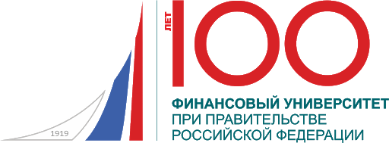
Презентация на тему: Национальная платежная система РФ
Федеральное государственное образовательное бюджетное учреждение высшего образования
«ФИНАНСОВЫЙ УНИВЕРСИТЕТ ПРИ ПРАВИТЕЛЬСТВЕ РОССИЙСКОЙ ФЕДЕРАЦИИ» (ФИНАНСОВЫЙ УНИВЕРСИТЕТ)
Департамент банковского дела и финансовых рынков
Выполнил: Малкеров Г.А.
Студент группы ЗБ-ПИ19-2

Slide 2
Введение
Цель работы - выявить роль национальной платежной системы в реалях России
Для достижения цели необходимо решить следующие задачи:
Раскрыть сущность и принципы функционирования национальной платежной системы РФ
Охарактеризовать структуру национальной платежной системы РФ
Определить роль банков в национальной платежной системе РФ

Slide 3
1.
Национальная платежная система РФ

Slide 4

1.1 Сущность и Принципы функционирования национальной платежной системы
Национальная платежная система представляет собой совокупность платежных агентов Банка, операторов денежных переводов, организаций федеральной почтовой связи, предоставляющих платежные услуги, операторов платежной инфраструктуры и обмена информацией, провайдеров платежных приложений.

Slide 5
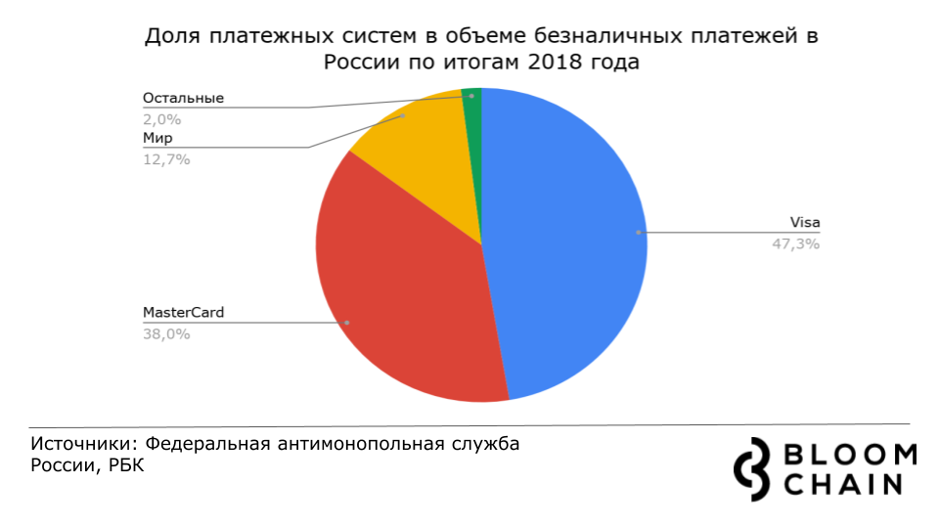
В России самые распространенные платежные системы - MasterCard и Visa.
Использование этих платежных систем предполагает взимание межбанковской комиссии, которая часто уходит за границу. Если большинство пластиковых карт присоединятся к национальной платежной системе, эта комиссия останется внутри страны, тем самым пополняя национальный бюджет. Кроме того, головной офис и сервера, через которые проходят трансакции MasterCard и Visa находятся в США, что может стать инструментом воздействия на национальную экономику.

Slide 6

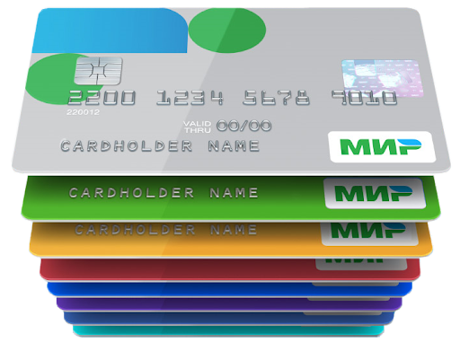
1.2 Структура национальной платежной системы РФ
Национальная платежная система включает 31 платежную систему, более 400 операторов денежных переводов и 500 платежных агентов.
В 2014 году была создана национальная система платежных карт, на базе которой выпускаются карты "Мир" и функционирует Система быстрых платежей.

Slide 7
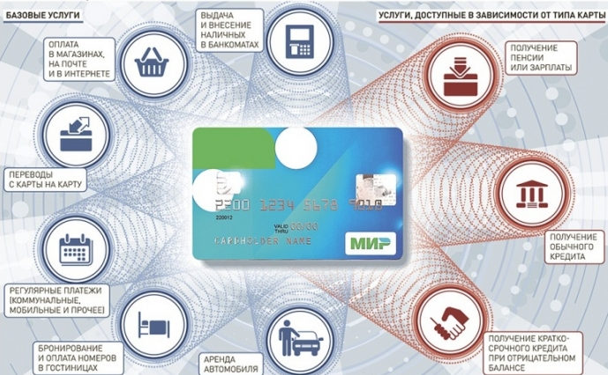
На начало 2020 года было выпущено более 70 млн карт "Мир", которые принимаются по всей России и в некоторых странах дальнего и ближнего зарубежья.
Через систему "Мир" проходит более 18% всех операций по картам. В 2019 году заработала Система быстрых платежей, позволяющая гражданам совершать мгновенные переводы по номеру мобильного телефона, оплачивать услуги ЖКХ и другие покупки.

Slide 8
2. Роль банков в национальной платежной системе РФ

Slide 9
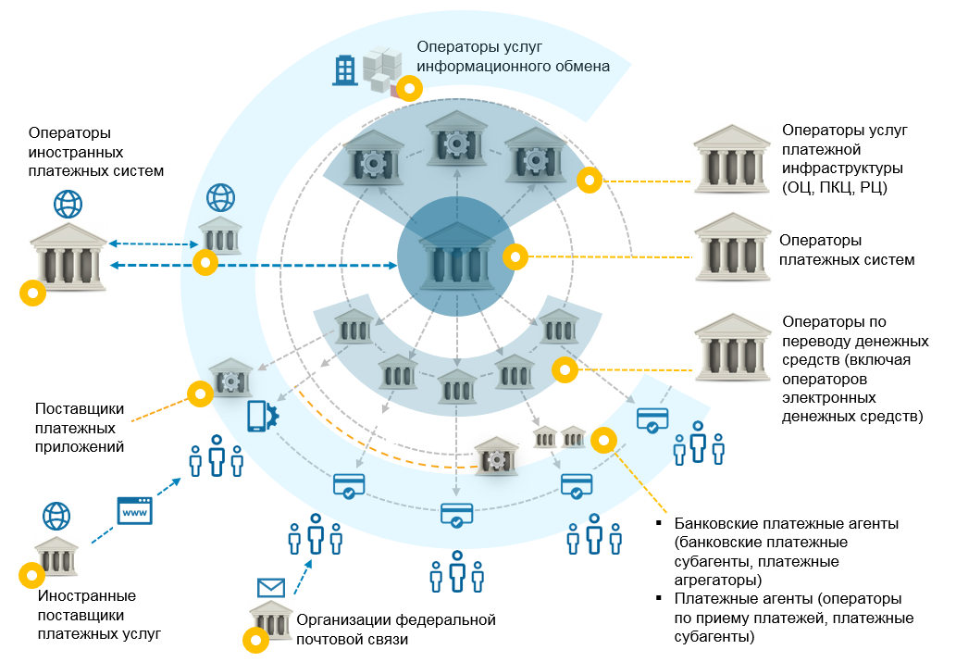
Основные участники платежной системы - ЦБ, коммерческие банки, небанковские учреждения, в том числе клиринговые и расчетные центры.
Они выступают в качестве учреждений, предоставляющих услуги по переводу денежных средств и погашению задолженности. Обеспечение непрерывности платежей возложено непосредственно на ЦБ государства.

Slide 10
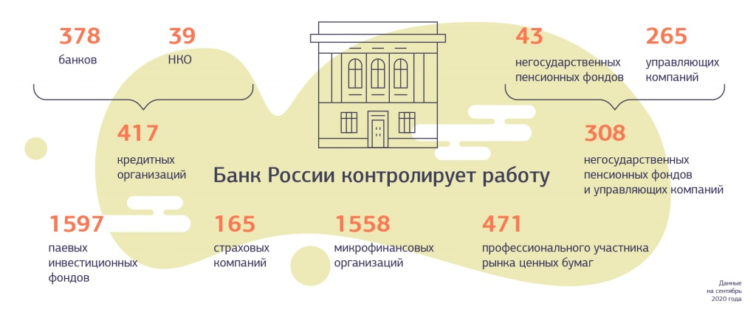

Главная цель ЦБ - обеспечением стабильности банковской системы.
Центральный банк любой страны, выполняющий следующие функции:
организует систему денежных переводов;
осуществляет лицензирование, контроль и надзор за платежными системами;
предоставляет услуги по клиринговым системам для многосторонних взаимозачетов взаимных требований, оплаты чистых обязательств и требований, выявленных в конце определенного цикла расчетов по счетам, открытым в них;
принимает активное участие в регулировании платежей, предоставляя кредит для завершения расчетов;
инспектирует коммерческие банки - конкретных участников платежей.

Slide 11

Заключение
Платежная система страны представляет собой совокупность законодательно регламентированных элементов, обеспечивающих исполнение долговых обязательств, возникающих в ходе хозяйственной деятельности. Она во многом определяет эффективность экономики.
Таким образом, ЦБ как один из его основных участников наряду с коммерческими банками и небанковскими учреждениями играет более значимую роль в деятельности этой системы, поскольку она, в свою очередь, обеспечивает преемственность, безопасность и эффективность национальной платежной системы и занимает двойное положение в национальной платежной системе

Slide 12
Спасибо за внимание!

